Slide 1
3 сентября
Книга и её роль в духовной жизни человека

Slide 2
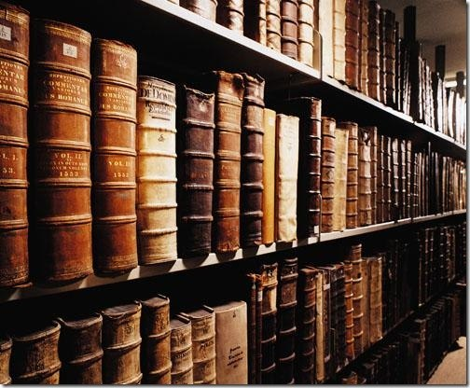
Литература
Литерату́ра (лат. lit(t)eratura, — написанное, от lit(t)era — буква) — в широком смысле совокупность любых письменных текстов.

Slide 3


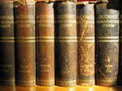

Литература
Научная
Художественная

Slide 4


Первые книги
Создавались вручную
На старославянском языке
Очень дорогие
Их переписывали монахи
В основном религиозного содержания

Slide 5
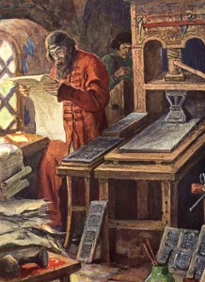
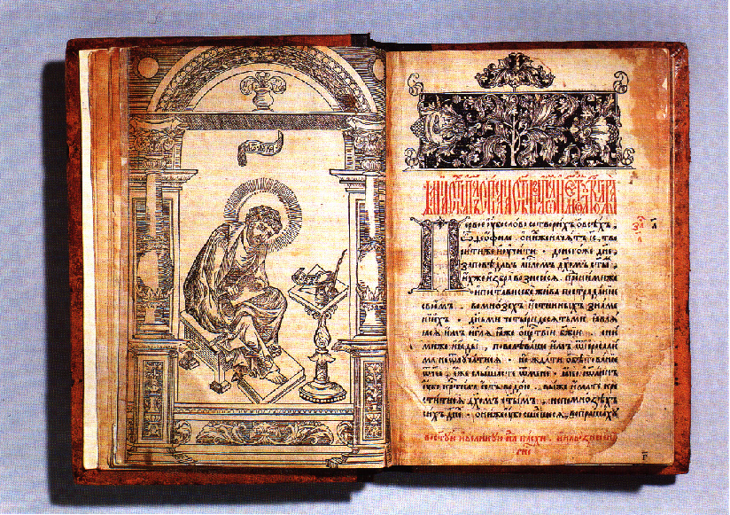
Первая печатная книга
Иван Фёдоров и Пётр Мстиславец
«Апостол» 1564 год

Slide 6
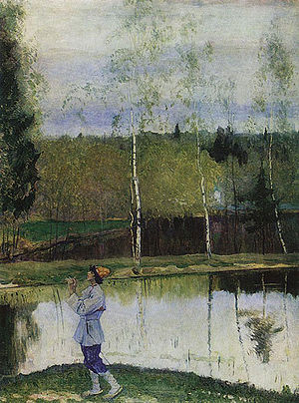
Михаил Васильевич Нестеров «Лель»

Slide 7
Домашнее задание
Написать сочинение о том, как книга помогает вам в жизни
(5-6 предложений).
Составить план статьи учебника
стр.3-5 и подготовить её пересказ.

Slide 8

Спасибо за внимание!

